Slide 1
激发兴趣，谈论“早”
笨鸟先飞早入林，笨人勤学早成材
早起的鸟儿有虫吃
一年之计在于春，一日之计在于晨

Slide 2
4 早

Slide 3
鲁迅，原名周树人，我国伟大的文学家、思想家、革命家。他毕生追求真理，英勇战斗。对敌人，他横眉冷对；对人民，他满腔热忱。 “横眉冷对千夫指，俯首甘为孺子牛”是鲁迅先生一生的写照。
代表作：小说集《呐喊》《彷徨》等，散文集《朝花夕拾》，散文诗集《野草》，杂文集《华盖集》《而已集》等。
他的著作主要以小说、杂文为主，小说中《祝福》、《阿Q正传》、《狂人日记》等较为知名。鲁迅的小说、散文、诗歌、杂文共数十篇（首）被选入中、小学语文课本，小说《祝福》、《阿Q正传》、《药》等先后被改编成电影。

Slide 4
我会读：
酿 朴 墨 寿 哪
默 瓣 琥 珀 匾

Slide 5
我会解释
二十四番花信风：
酿雪：
冰清玉洁：
素：
小憩：
韵致：

Slide 6
赏梅
请同学们选择自己喜欢的方式读课文，说说哪些段落写梅。
课文从哪些方面描写了梅花的特点，找出对应的句子。
作者对于腊梅是怀着怎样的感情。

Slide 7
我忽然明白了清香的来源：是蜡梅花。
过渡段。承上启下的作用。既照应第三自然段中的“还没进门，迎面先扑来一阵清香”，又引起下文的以花喻人。

Slide 8
迈进后园，蜡梅开得正盛，几乎满树都是花。那花白里透黄，黄里透绿，花瓣润泽透明，像琥珀或玉石雕成的，很有点冰清玉洁的韵致。梅飘香而送暖，梅花开的时候，正预示着春天的到来。二十四番花信风，一候是梅花，开得最早。
多
色泽美
飘香而送暖
开得最早

Slide 9
品“早”的来历
梅花早，鲁迅也早啊，他还在他的书桌上刻下了一个“早”字呢！这个“早”字有何来历呢？
第几自然段写了“早”字的来历，有感情地朗读，复述“早”字来历的故事。

Slide 10
赞美梅花
早哇！鲁迅的书桌上就刻着一个“早”字。
引起下文

Slide 11
这个早还有这样一段来历：那年鲁迅的父亲生了病，躺在床上。鲁迅一面上书塾，一面要帮家务，天天奔走于当铺和药铺之间。有一天早晨，鲁迅上学迟到了。素以品行方正、教书认真著称的寿镜吾老先生严厉地说了这样一句话：“以后要早到！”鲁迅听了没有说什么，默默地回到座位上。他在书桌上轻轻地刻了一个小小的字：“早”。从那以后，鲁迅上学就再也没有迟到过，而且时时早，事事早，奋斗了一生。
· ·
· ·
迟到是迫不得已的
· · · · ·
严格要求自己
· · · · ·
· · · · · ·
· ·
· · · ·
实际上是把一个坚定的信念深深地满藏在心里

Slide 12
节约时间，也就是使一个人有限的生命更加有效，也即等于延长了人的生命。
生命是以时间为单位的，浪费别人的时间等于谋财害命；浪费自己的时间，等于慢性自杀。
时间就像海绵里的水一样，只要你愿挤，总还是有的。
——鲁迅

Slide 13
一天中最好的时光
是啊，的确要早。要珍惜清晨，要珍惜春天，要学梅花，做“东风第一枝”。
·
一年中最好的时光
·
· ·
· · · · ·
春天里最先开放的花，也就是腊梅花
我们要做“东风第一枝”，学习鲁迅先生，“时时早，事事早”的精神。

Slide 14
作者为什么要写梅花？
因为梅花开得最早，以花喻人，鲁迅先生的品德正像腊梅花一样，所以要写梅花。

Slide 15
游“三味书屋”
课文除了写腊梅，写“早”字的来历外，还写了什么？
朗读第3自然段，思考作者是按什么顺序介绍其内部陈设的。

Slide 16
三味书屋是三间的小花厅。还没进门，迎面先扑来一阵清香。那清香纯净疏淡，像是桂花香，又像是兰花香。细想又都不像，因为小寒前后，桂花早已开过，兰花却还要迟些日子才开。是什么香呢？据说“三味”是把书比作五谷、蔬菜、点心的，也许这就是书香？三味书屋是几十年前的书塾，当年“子曰”“诗云” ，咿咿呀呀的读书声，街上都能听得到。 。
· · · ·
未进门先闻到清香而感到惊喜
· · ·
被异香吸引，决定要探个究竟

Slide 17
书屋朝西，门两边开窗。南墙上有一个圆洞门，里边有小匾，上题“停云小憩”。东面正中挂一幅画，画上古树底下伏着一只梅花鹿，那是当年学生朝着行礼的地方。画前面，正中是先生的座位，朴素的八仙桌，高背的椅子，桌子上整齐地放着笔墨纸砚和一把不常使用的戒尺。学生的书桌分列在四面，东北角上是鲁迅用过的一张。
· ·
· · · ·
· ·
· ·
· · · ·

Slide 18
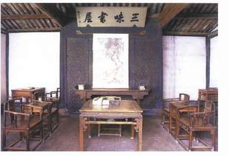

Slide 19
三味书屋
东
北
画
鲁迅
停云小憩
先生

Slide 20
北
东
鲁迅
先生
停云小憩

Slide 21
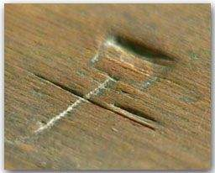
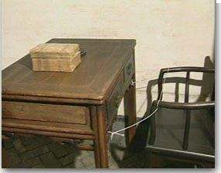

Slide 22
拓展迁移
学习作者按方位顺序介绍三味书屋的方法来介绍我们的教室。

